Slide 1
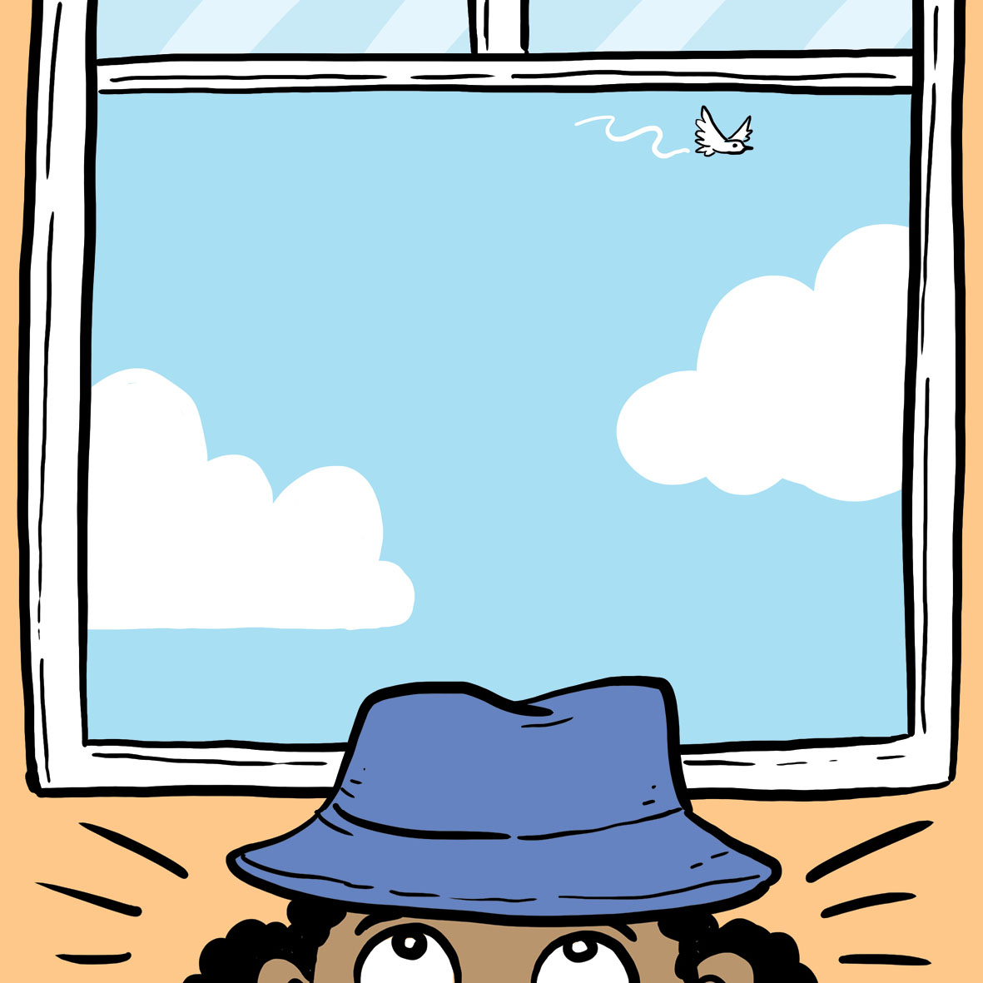
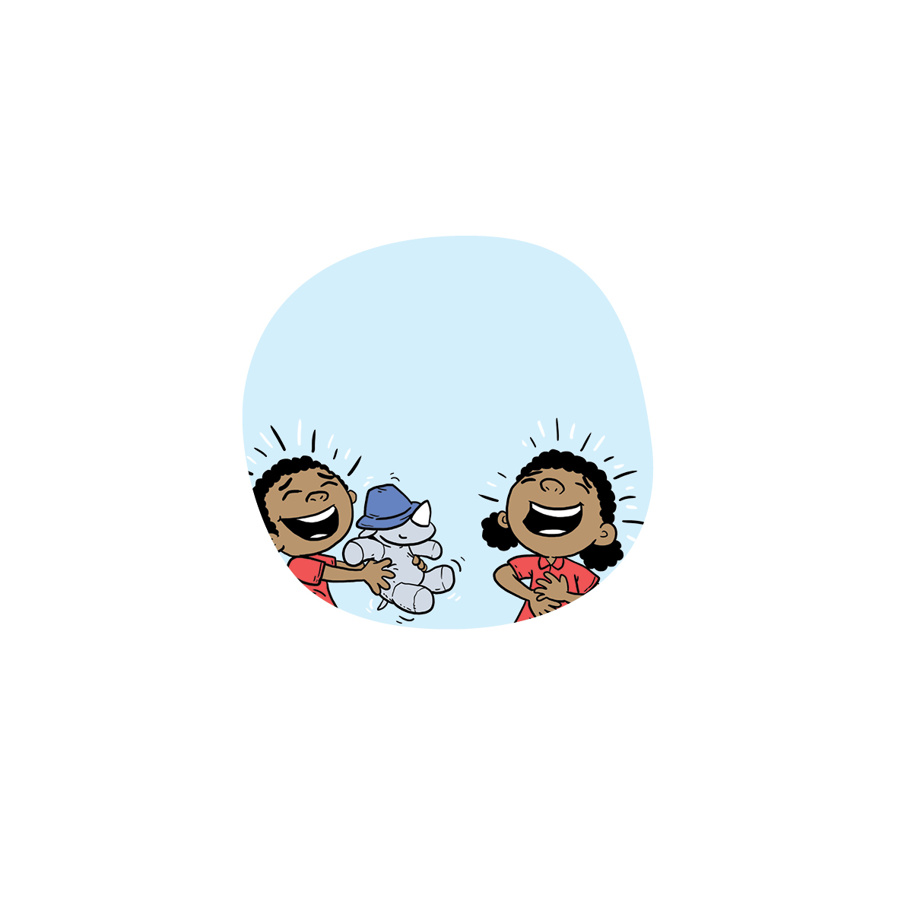
Stephen Wallace·Sarah McGregor·Benjamin Tetteh
嘟嘟的帽子

Slide 2
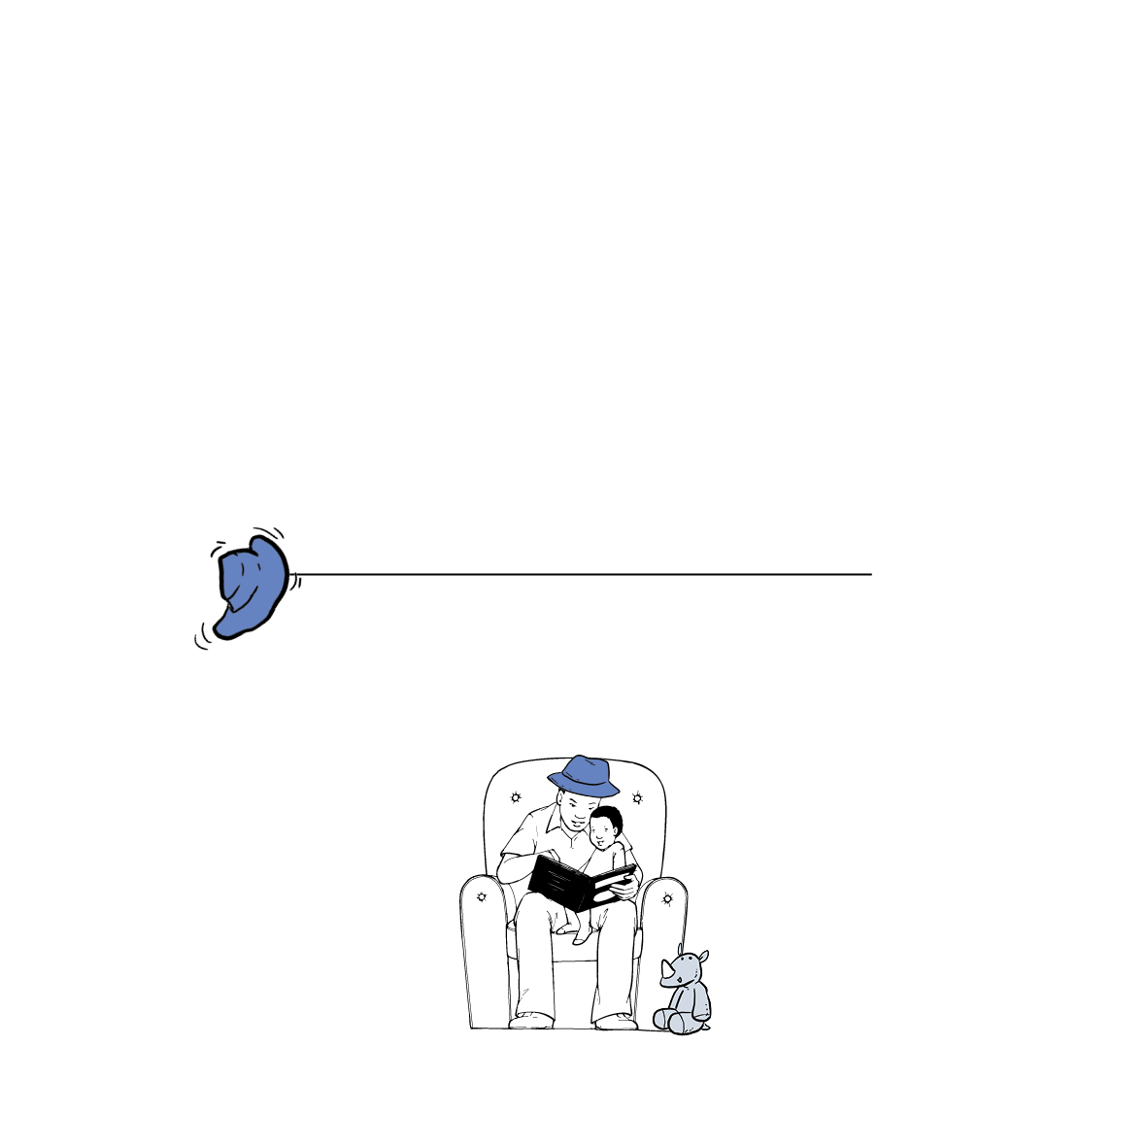
嘟嘟的帽子
这本书属于

Slide 3
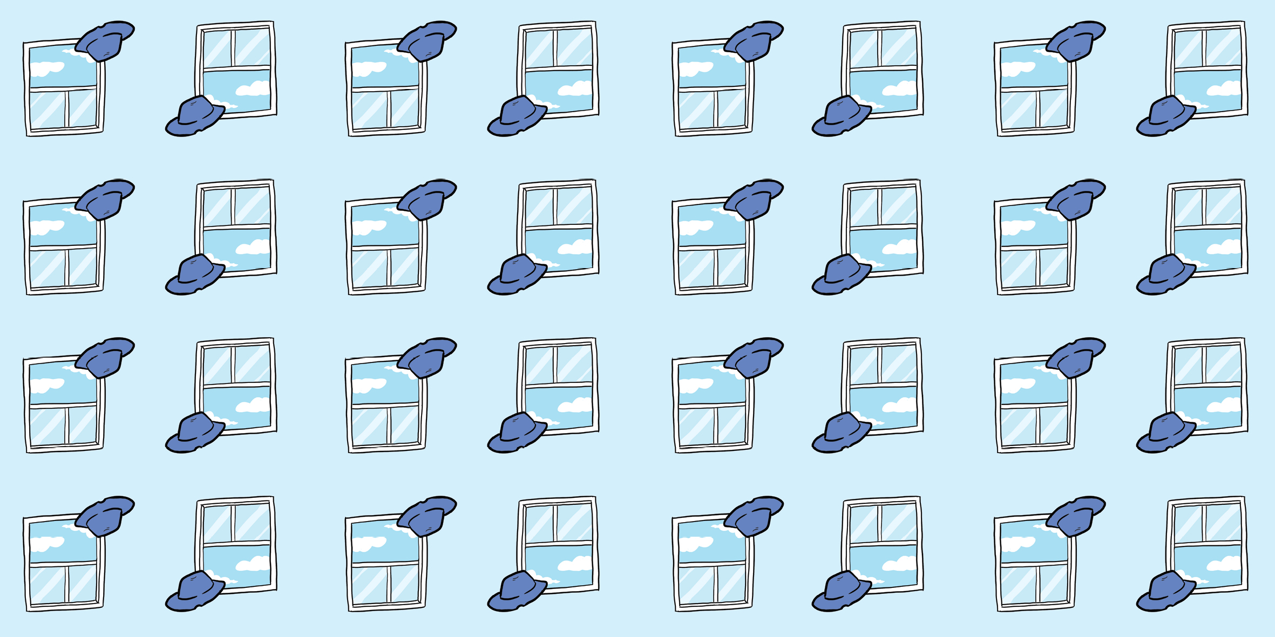

Slide 4
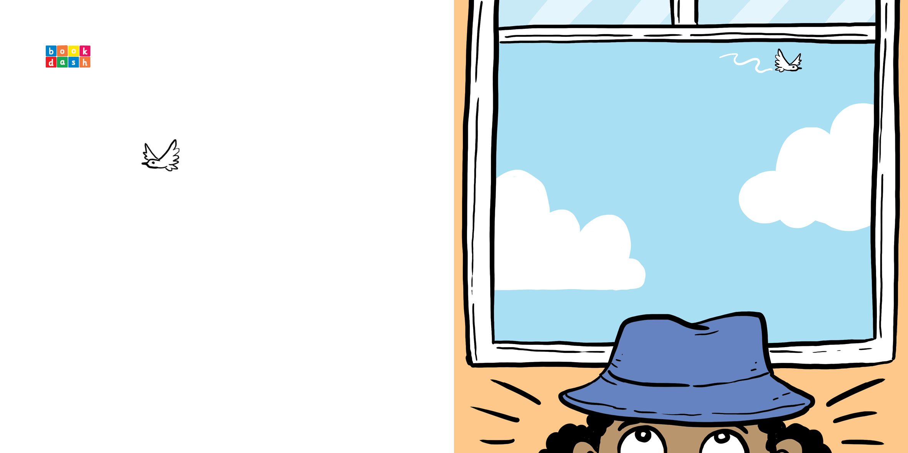
Stephen Wallace·Sarah McGregor·Benjamin Tetteh
嘟嘟的帽子

Slide 5
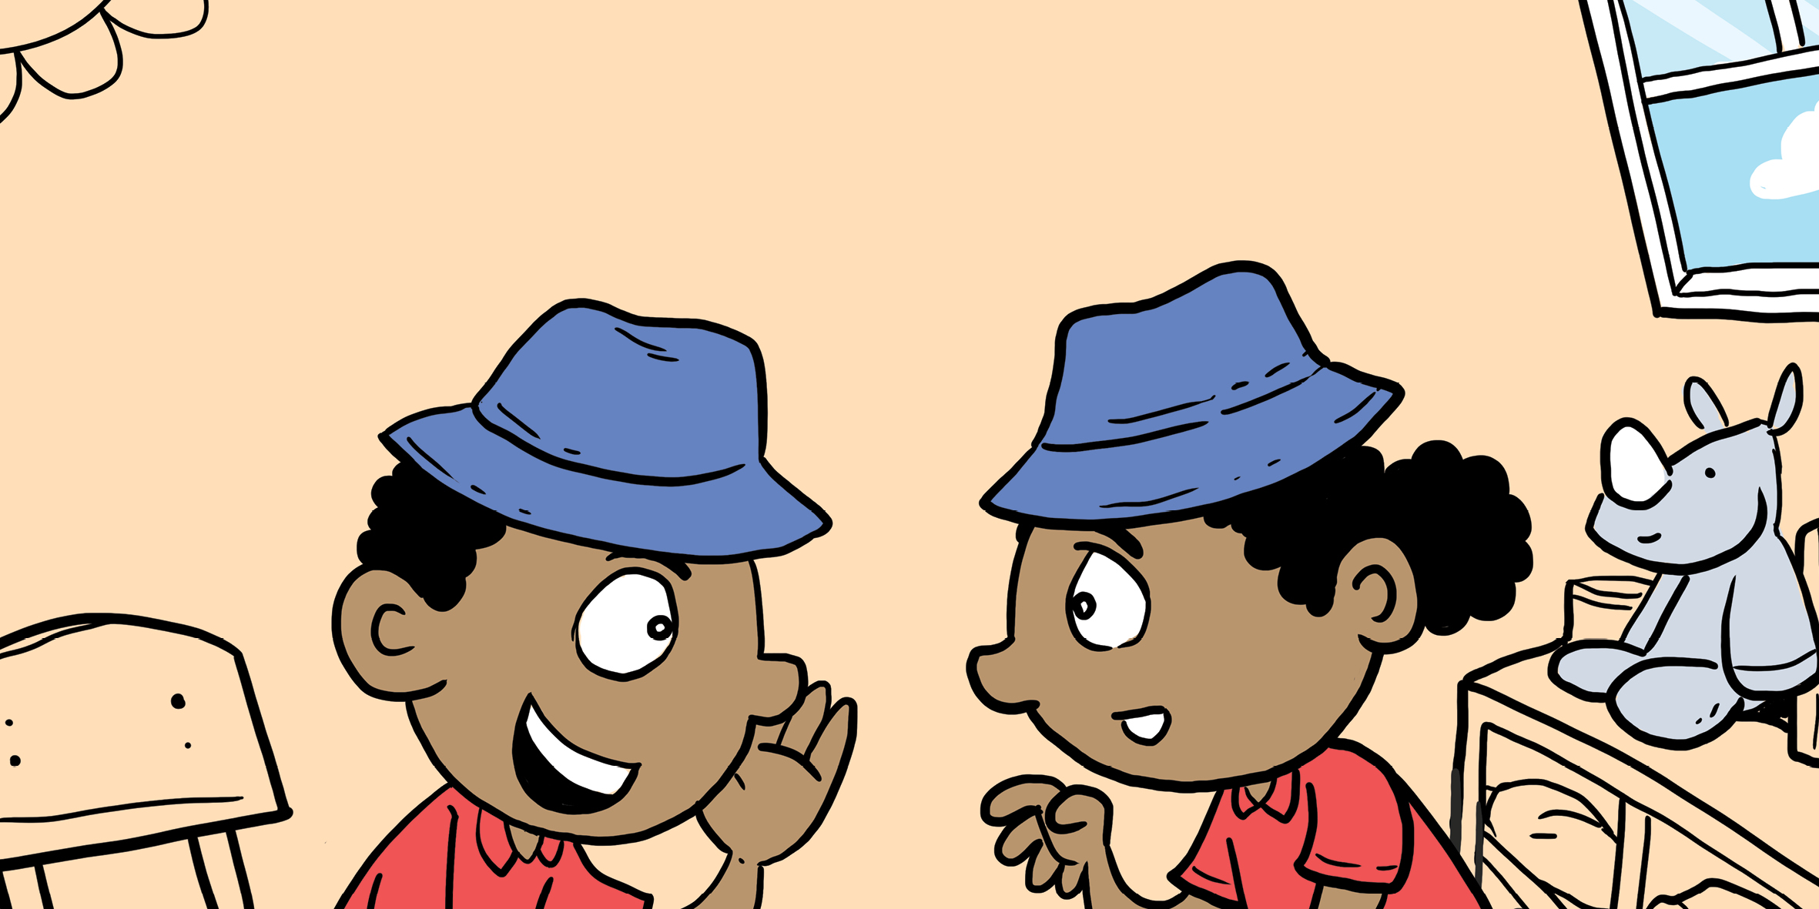
“嗨，嘟嘟。”杜米萨尼说。
“我打赌你不能把你的帽子扔出那扇窗户。”

Slide 6
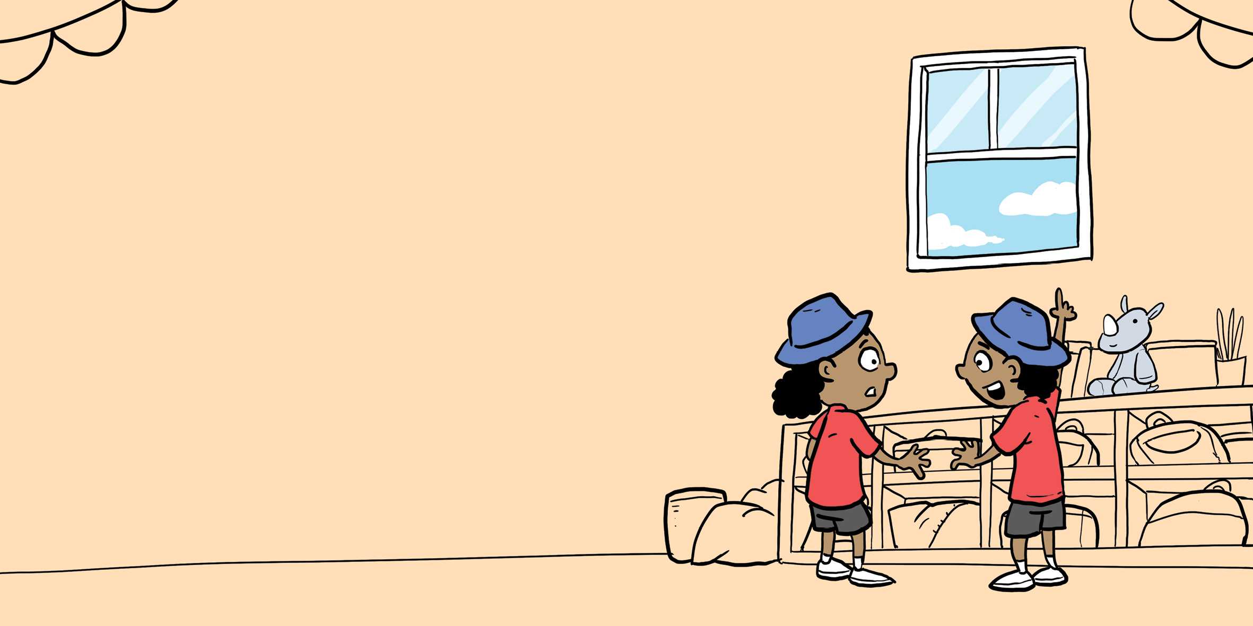
嘟嘟抬头看着打开的窗户。
窗户在教室墙上高高的地方，她看不到窗户另一边是什么。

Slide 7
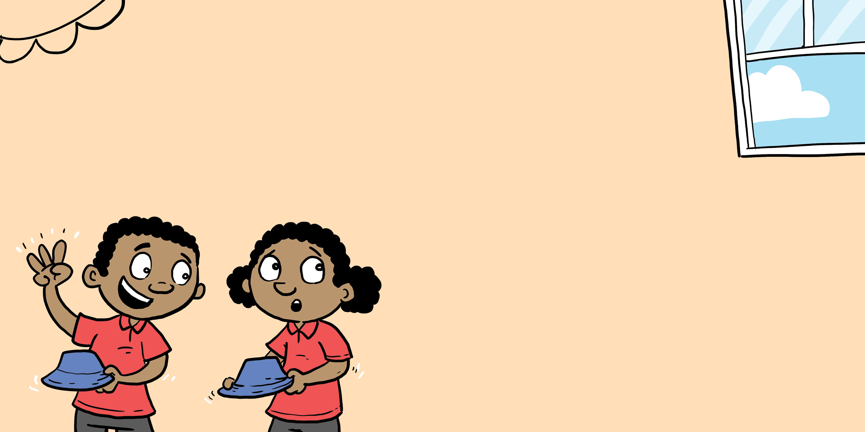
“好，”嘟嘟说，“我数到三。”
他们脱下帽子，准备好。
“一”嘟嘟慢慢地说。
“二……”
“三！”

Slide 8
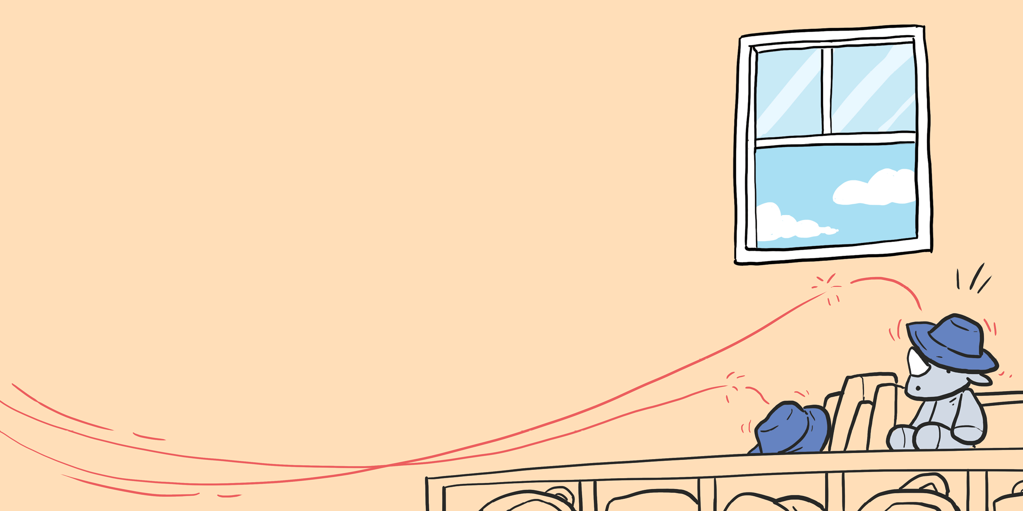
杜杜和杜米萨尼一起向窗户扔帽子。
嘟嘟的帽子轻轻地打在墙上，然后滑落到下面的架子上。
杜米萨尼的帽子很接近窗子。它撞到窗台并弹了回来，在空中转了三圈，然后停在下面的犀牛头上。

Slide 9
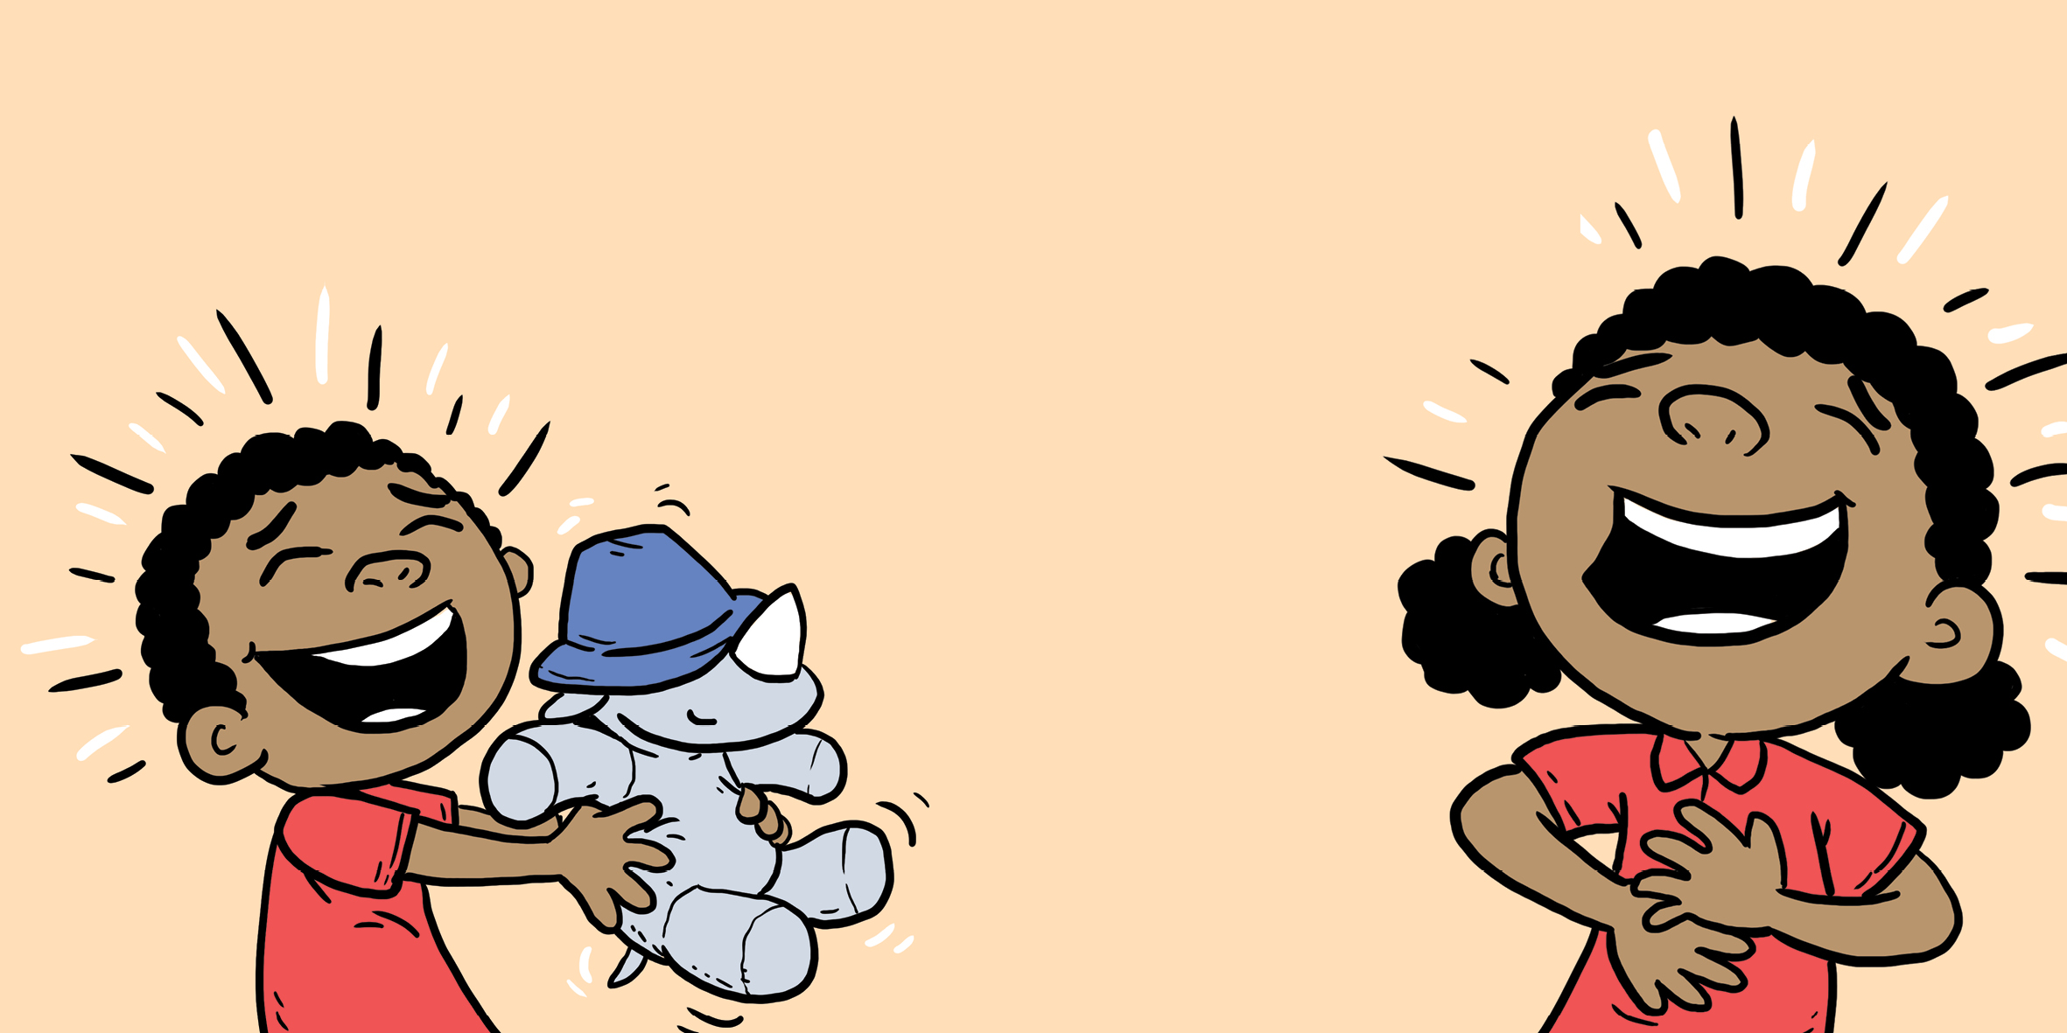
嘟嘟和杜米萨尼开怀大笑，嘟嘟笑得捂住了肚子。
“再来一次！”嘟嘟说。

Slide 10
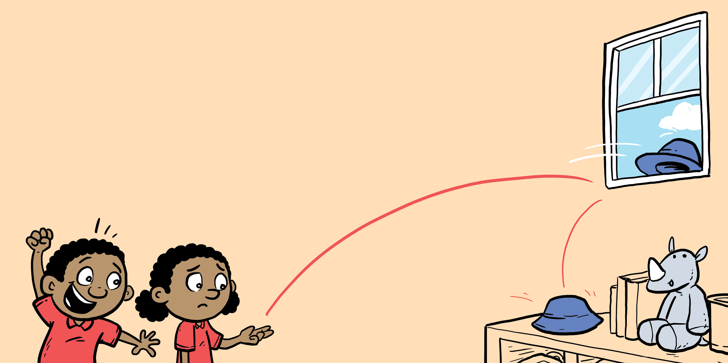
他们取回他们的帽子，杜米萨尼数到：“一、二、三！”
杜米萨尼的帽子在空中飞过，越过窗台，撞到窗框并掉出窗外。
“好耶！”他叫道。
嘟嘟的帽子又掉回架子上了。

Slide 11
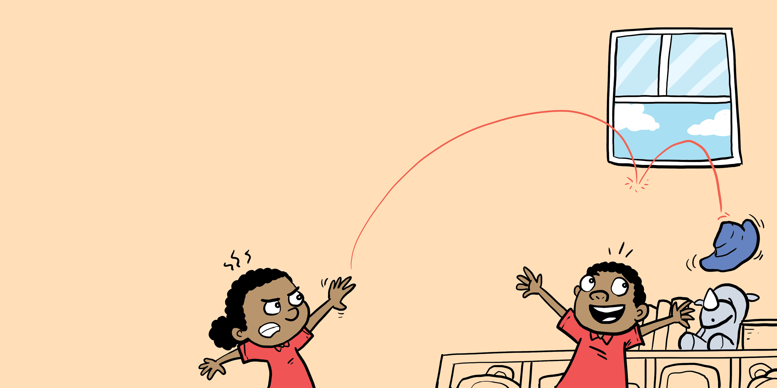
“再来一次。”杜米萨尼对嘟嘟说。
嘟嘟拿回帽子，卷成球，瞄准窗户。
“一、二、三！”杜米萨尼数到，嘟嘟一扔。
但是她的帽子撞到窗台并弹开，再次滑了下来。
“再来！”杜米萨尼说。

Slide 12
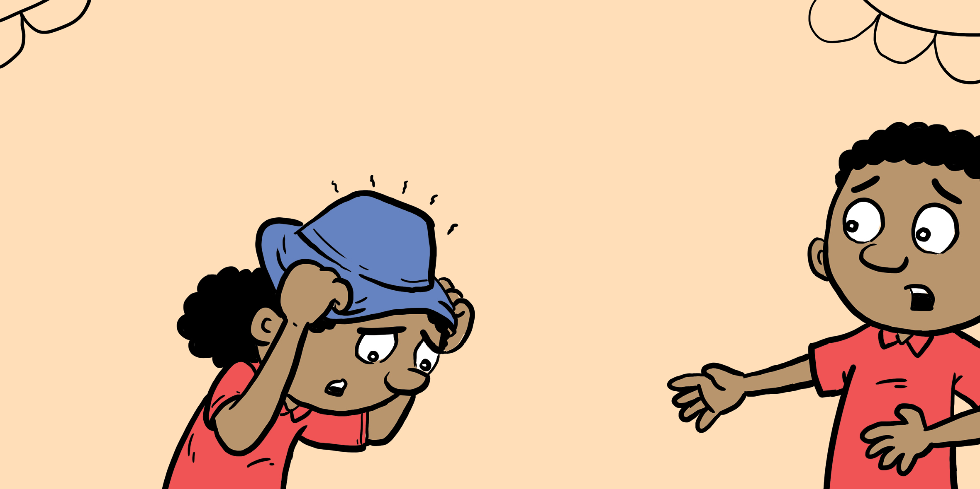
“呃……”嘟嘟说。 “我们去外面荡秋千吧。”
她拿起帽子，将其牢牢地戴在头上。
“噢，嘟嘟？”杜米萨尼说。
“我来帮你。”

Slide 13
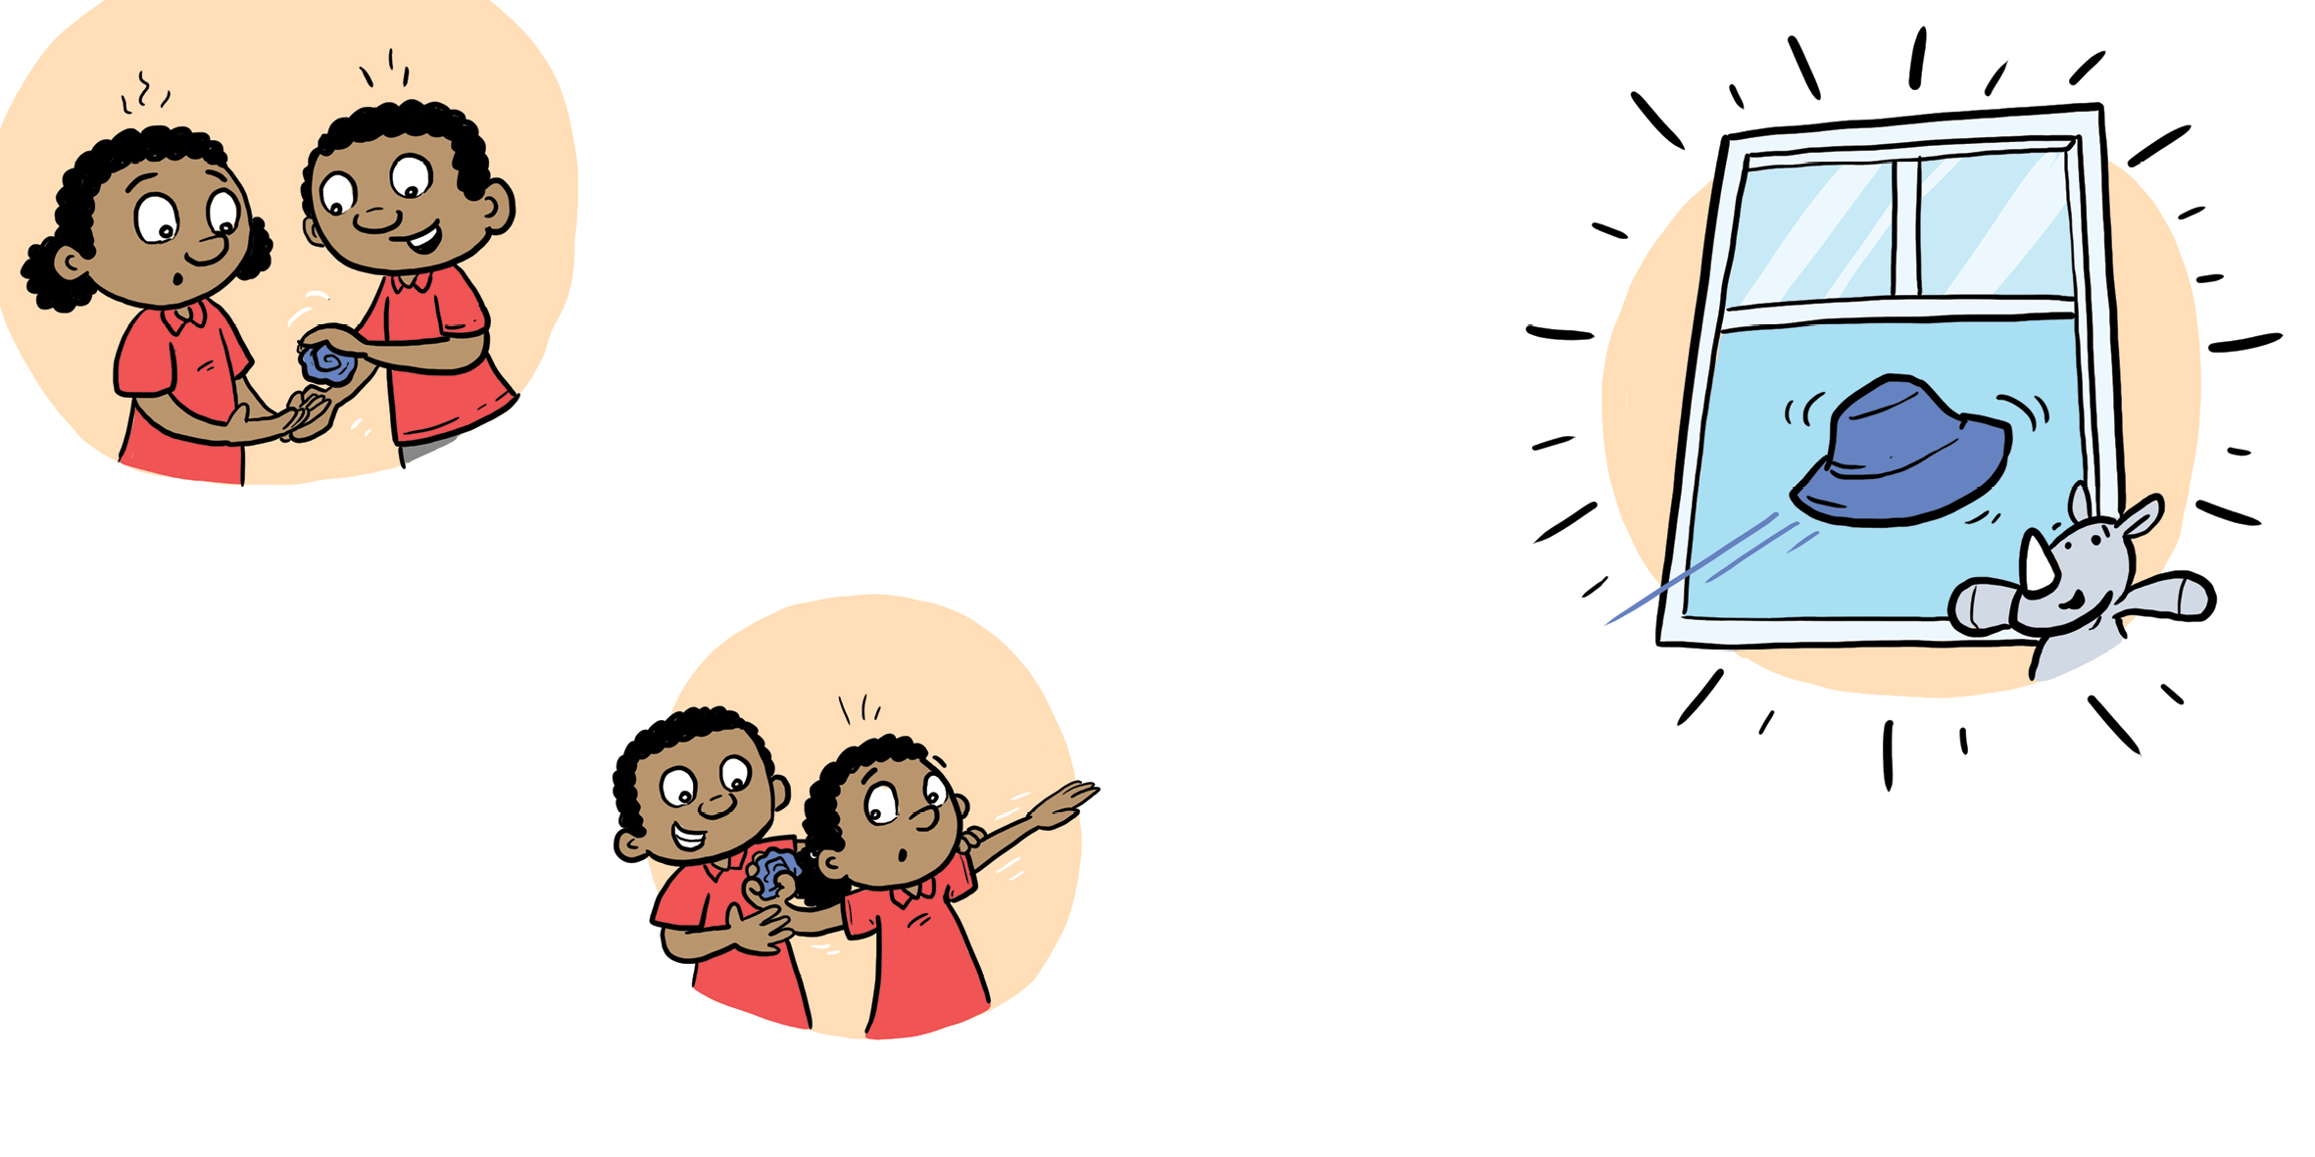
他从嘟嘟头上拿下帽子，卷成球，然后交给嘟嘟。
“将你另一只手对准窗户。”他说，“现在从你的肩膀这里扔。”
嘟嘟深吸一口气，然后扔出。
她的帽子向前猛冲，展开像只滑翔的小鸟一样，飞出窗户消失了。

Slide 14
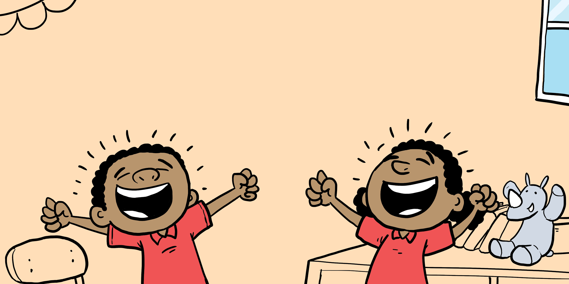
“好耶！”
嘟嘟和杜米萨尼叫道，举起了胜利的双手。

Slide 15
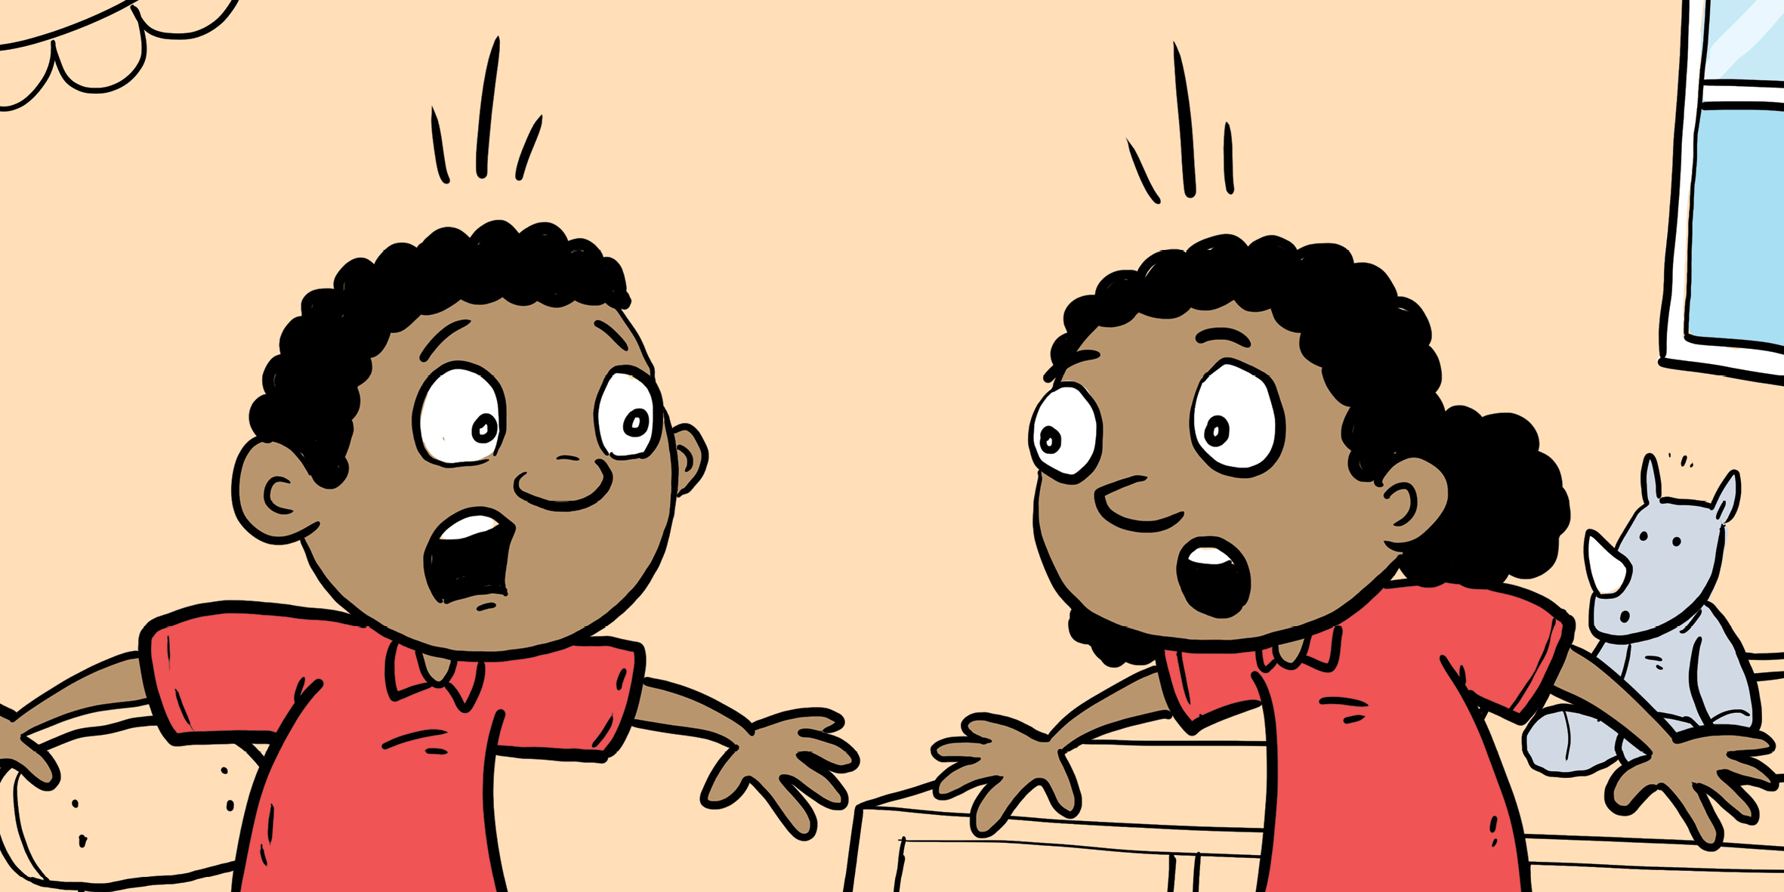

Slide 16
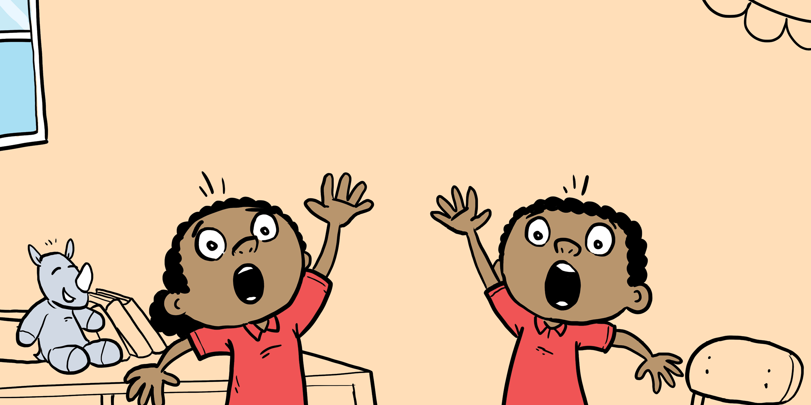
“老师！”
“我们的帽子掉到窗户外面了！”
嘟嘟对莱萨波老师喊道。

Slide 17
